Slide 1

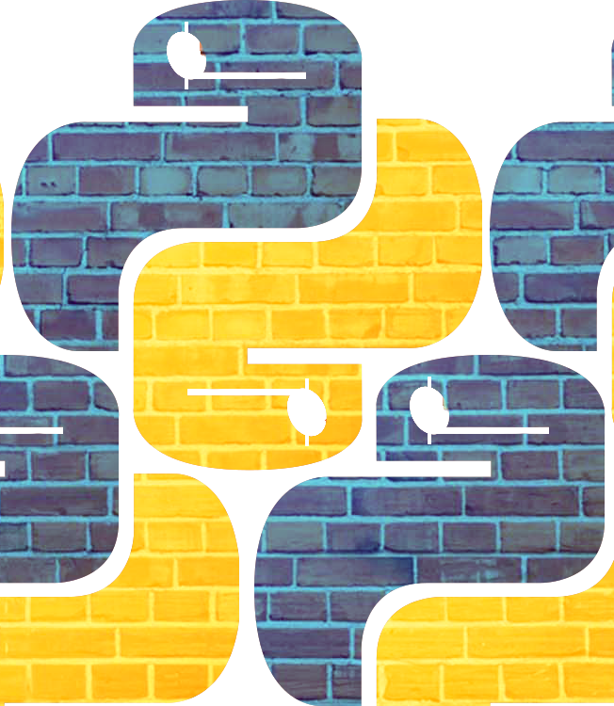
Wall-do
zionSpartans
Andoni Alonso Fernández
Rafael Villaverde González

Slide 2


Herramienta para la detección y prevención de ataques.
Inspirada en fail2ban, pero de forma distribuida.
Analiza la interacción de las diferentes IPs en los logs a traves de ELK.
Se basa en la frecuencia de interacción, comportamiento y el contraste con blacklist.
En base a esta puntuación se determinan las acciones a realizar.
Notes:
- La idea surgió como mejora para fail2ban, haciendo que cuando un nodo bloquease una IP, se lo comunicase al resto.
- Desarrollando la idea vimos que podía ir más alla y ser una herramienta propia con mayores funcionalidades y capacidad para detectar ataques que fail2ban no podría:
- El ejemplo que siempre ponemos es que, sabiendo que se suele usar la misma contraseña para diferentes maquinas si yo hago 2 intentos en el nodo1, otros 2 en el nodo2, y otros dos en el nodo3, fail2ban no va a "saltar" y esos intentos de accesos van a pasar desapercibidos.
- En cambio, con Wall-do, iran acumulando puntos, que si finalmente llegan a X pueden hacer saltar una alerta, un baneo temporal o incluso si se comprueba que esa IP esta listada en alguna blacklist se bloquee indefinidamente.
- Pretendemos que sea una herramienta sencilla de desplegar, para que al igual que fail2ban, pueda usarse por usuarios "no tan técnicos" y que aun asi sea lo suficientemente "modular" y "configurable" para que perfiles más avanzados puedan sacarle el máximo provecho.

Slide 3
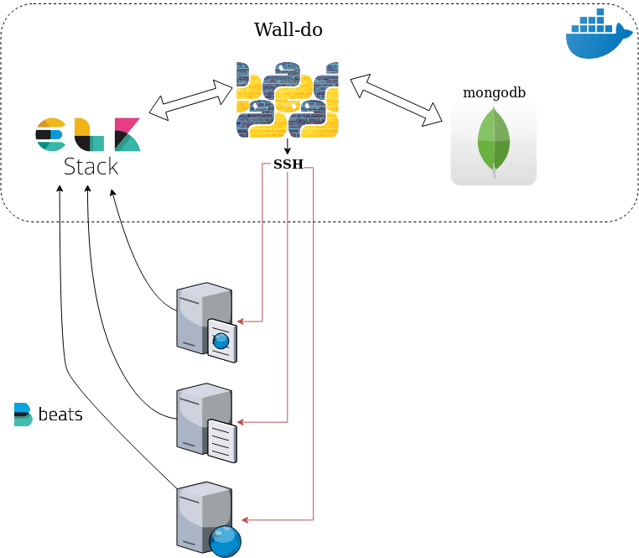
Notes:
- La herramienta consta de 3 servicios.
- El stack de ELK, la bbdd (mongo) y el contenedor python.
- Todos ellos se pueden levantar en una misma maquina utilizando Docker junto con docker-compose.
- El funcionamiento de la herramienta sería el siguiente:
- Las diferentes maquinas envian su información a Elasticsearch mediantes los beats, nosotros estamos usando Filebeat.
- Wall-do consultaría ELK buscando los patrones previamente configurados e instertaria la información seleccionada en la bbdd.
- A su vez Wall-do iria consultando la información guardada en mongo para ir haciendo sus calculos.
- Y por último, otra tarea de Wall-do sería ir comprobando la puntuación de las IPs e ir realizando las acciones asociadas a esa puntuación: Envio de alerta, baneo temporal, desbaneo...

Slide 4
Planteamiento general para la competición
Desarrollo de dos ejemplos de uso:
Conexiones SSH
Fail2ban
Fases:
Extracción y tratamiento de la información de Elasticsearch
Consulta blacklist
Calculo de puntuaciónes de las IPs
Ejecución de medidas: Alerta via telegram y baneos temporales.
Notes:
- Nuestro planteamiento es el siguiente, de "casa" traemos únicamente la infraestructura sobre la que vamos a trabajar y algunos ejemplos de interacción de Python con Elastic y mongo para agilizarnos el desarrollo ya que ninguno de los dos ha trabajado previamente con estas tecnologias.
- La idea es desarrollar el flujo completo de la aplicación para 2 tipos de logs, el log de fail2ban y el secure/auth que se este usando para registrar las conexiones SSH.
- El flujo completo sería:
- Extracción y tratamiento de la información recopilada en Elastic: Consulta a Elastic, inserción de los datos que nos interesen en la bbdd de walldo, etc.
- Desarrollar el modulo de consulta a blacklist, que lo haremos contra la API de abuseIPDB. Es un modulo importante ya que una IP verificada como maliciosa añadiria bastantes puntos lo que conllevaría un baneo permanente o más largo.
- Calculo final de la puntuación en base al modulo anterior (blacklist), la frecuencia de interaccion (sobretodo si son intentos fallidos), etc.
- Ejecución de medidas en base a la puntuación: Alertas via telegram, baneos y desbaneos.

